Slide 1
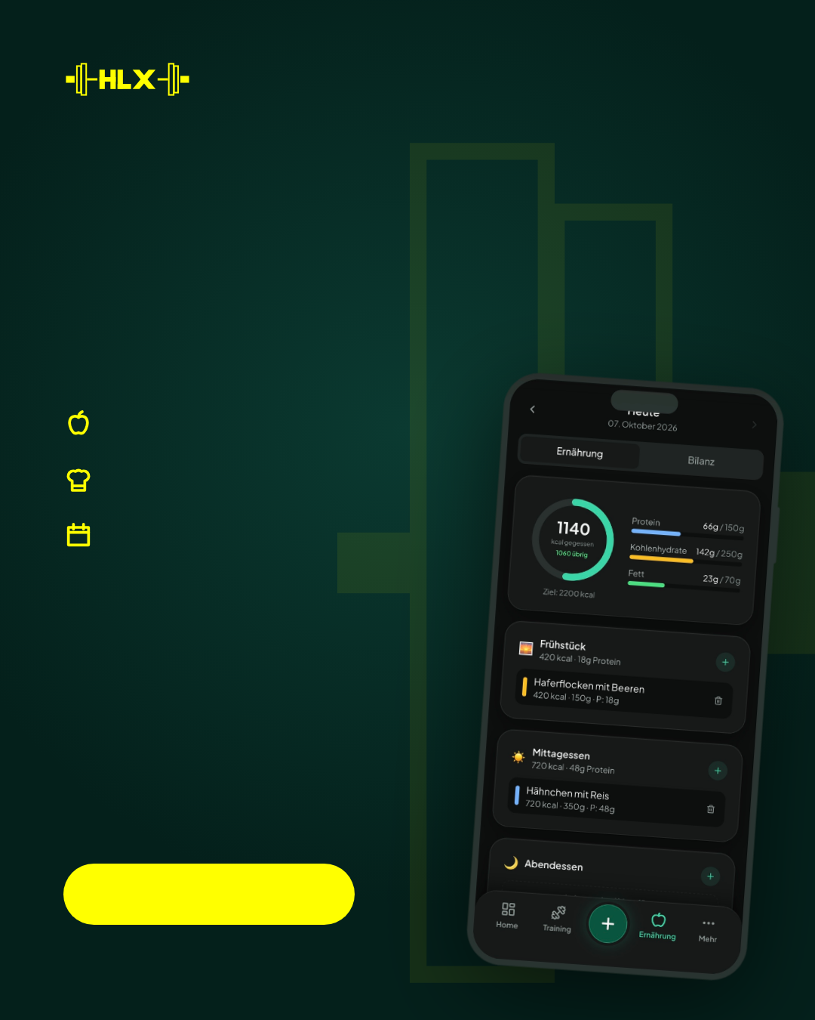
FÜR BERUFSTÄTIGE
Wenig Zeit?
Gut geplant.
Mahlzeiten in Sekunden eintragen
Meal Prep mit Einkaufsliste
Training, das in den Alltag passt
Kostenlos starten
Premium, wenn du mehr willst · @healthleticx

